Slide 2
Notes:
Antonio Canova, Autoritratto, Possagno, Tempio

Slide 3
Notes:
Orfeo e Berenice, Venezia, Museo Correr

Slide 4
Notes:
Dedalo ed Iacaro, Venezia, Museo Correr

Slide 5
Notes:
Monumento funerario i Clemente XIV, Roma, Basilica dei SS. Apostoli

Slide 6
Notes:
Francesco Chiarattini, Veduta dello studio canoviano, particolare, Udine, Museo Civico

Slide 7
Notes:
Monumento funerario di Clemente XIII, Roma, Basilica di S. Pietro

Slide 8
Notes:
Ebe, Berlino, Nationalgalerie

Slide 9
Notes:
Amore e Psiche che si abbracciano, Parigi, Musée du Louvre

Slide 10
Notes:
Amore e Psiche stanti, Pietroburgo, Ermitage

Slide 11
Notes:
Adone e Venere, Ginevra, Musée d’Art et Histoire

Slide 12
Notes:
Monumento di Maria Cristina d’Austria, particolare, Vienna, Augustinerkiche

Slide 13
Notes:
Dar da mangiare agli affamati, particolare, Possagno, Gipsoteca

Slide 14
Notes:
Stele Giustiniani, Padova, Museo Civico

Slide 15
Notes:
Ercole e Lica, Roma, galleria nazionale d’Arte Moderna

Slide 16
Notes:
Ercole Farnese, Napoli, Museo Archeologico Nazionale

Slide 17
Notes:
Perseo trionfante, Roma, Musei Vaticani

Slide 18
Notes:
Stele funeraria di Elisabetta Mellerio, Palermo, Palazzo Mirto

Slide 19
Notes:
Monumento funerario di Vittorio Alfieri, particolare, Firenze, Basilica di Santa Croce

Slide 20
Notes:
Venere iralica, Firenze, Galleria Palatina

Slide 21
Notes:
Paride, Monaco di Baviera, Alte Pinakothek

Slide 22
Notes:
Cenotafui degli ultimi Stuart, particolare, Roma, Basilica di S. Pietro

Slide 23
Notes:
Marte e Venere, modello in gesso, Possagno, Gipsoteca

Slide 24
Notes:
Tempio di Possagno

Slide 26
Notes:
1777-.1779, Dedalo ed Icaro, marmo, h. cm 182, Venezia Museo Correr

Slide 27
Notes:
Dedalo ed Icaro, marmo, h. cm 182, particolare, Venezia Museo Correr

Slide 28
Notes:
Dedalo ed Icaro, marmo, h. cm 182, particolare, Venezia Museo Correr

Slide 29
Notes:
Teseo trionfante sul Minotauro, 1781-1783, marmo, h. 145,5, Londra, Victoria and Albert Museum

Slide 30
Notes:
Teseo trionfante sul Minotauro, 1781-1783, marmo, h. 145,5, particolare, Londra, Victoria and Albert Museum

Slide 31
Notes:
Monumenro funerario di Clemente XIV, 1783-1787, marmo di Carra a lumachella, cm. 740 X 590 X 295, Roma, Basilica dei SS. Apostoli

Slide 32
Notes:
Mansuetudine, modellino in terracotta per il monumentofunerario di Clemente ZIV, Possagno Gipsoteca
Monumenro funerario di Clemente XIV, 1783-1787, marmo di Carra a lumachella, cm. 740 X 590 X 295, particolare, Roma, Basilica dei SS. Apostoli

Slide 33
Notes:
Monumenro funerario di Clemente XIV, 1783-1787, marmo di Carra a lumachella, cm. 740 X 590 X 295, particolare, Roma, Basilica dei SS. Apostoli

Slide 34
Notes:
Monumenro funerario di Clemente XIV, 1783-1787, marmo di Carra a lumachella, cm. 740 X 590 X 295, particolare, Roma, Basilica dei SS. Apostoli

Slide 35
Notes:
Monumento funerario di Clemente XIII, 1783-1792, marmo di Carrara, travertinoo e lumachella, cm 820 X 630 X 254, Roma, Basilic di S. Pietro

Slide 36
Notes:
Primo progetto per il monumento funerario di Clemente XIII, modellino in gesso, Possagno, Gipsoteca

Slide 37
Notes:
Monumento funerario di Clemente XIII, 1783-1792, marmo di Carrara, travertinoo e lumachella, cm 820 X 630 X 254, particolare, Roma, Basilic di S. Pietro

Slide 38
Notes:
Danza dei figli di Alcinoo, Morte di Socrate, Le Troiane presentano il peplo a Pallade, 1787-1795, gessi, cm 122 X 249, 122 X 249 e 120 X 260, particolare, Possagno. Gipsoteca

Slide 39
Notes:
Danza dei figli di Alcinoo, Morte di Socrate, Le Troiane presentano il peplo a Pallade, 1787-1795, gessi, cm 122 X 249, 122 X 249 e 120 X 260, particolare,Possagno. Gipsoteca

Slide 40
Notes:
Danza dei figli di Alcinoo, Morte di Socrate, Le Troiane presentano il peplo a Pallade, 1787-1795, gessi, cm 122 X 249, 122 X 249 e 120 X 260, partcicolre, Possagno. Gipsoteca

Slide 41
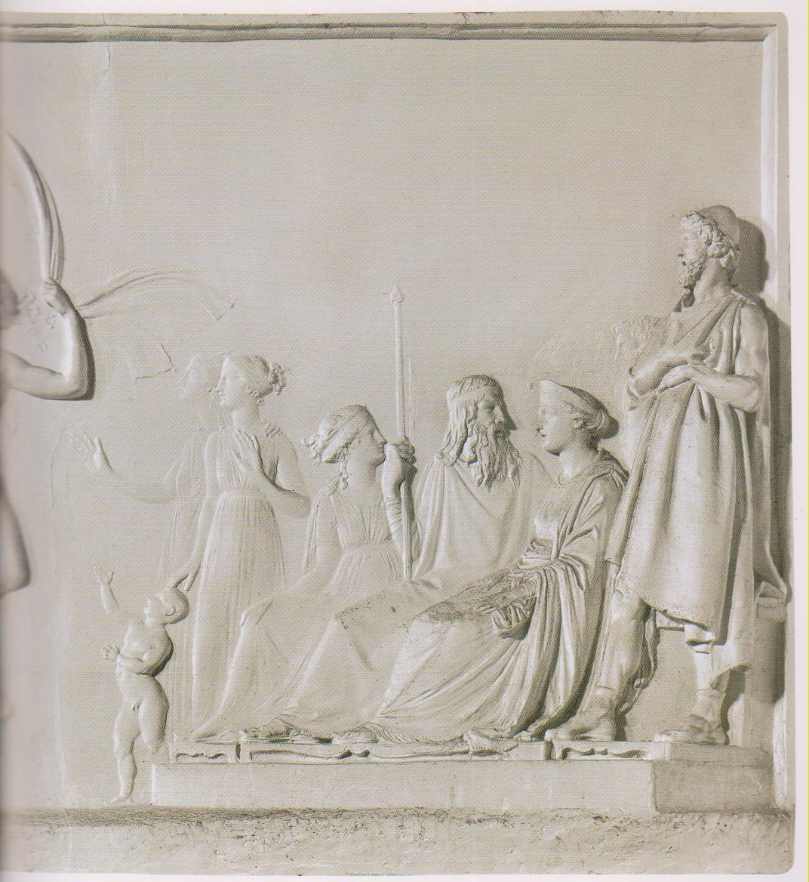
Notes:
Danza dei figli di Alcinoo, Morte di Socrate, Le Troiane presentano il peplo a Pallade, 1787-1795, gessi, cm 122 X 249, 122 X 249 e 120 X 260, Possagno. Gipsoteca

Slide 42
Notes:
Morte di Socrate, particolare

Slide 43
Notes:
Morte di Socrae, particolare

Slide 44
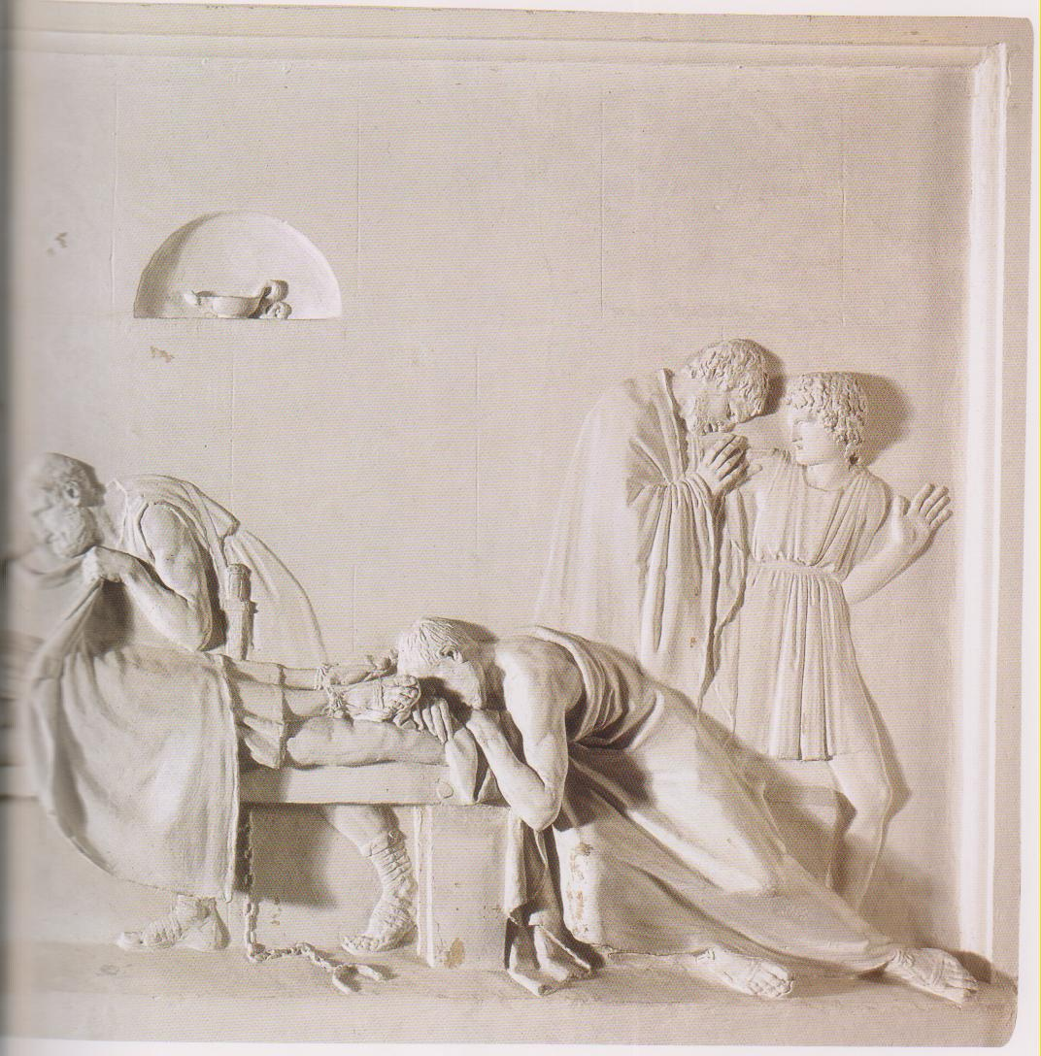
Notes:
La morte di Socrate

Slide 45
Notes:
Le Troiane presentano il peplo a Pallade, particolare

Slide 46
Notes:
Le Troiane presentano il peplo a Pallade, particolare

Slide 47
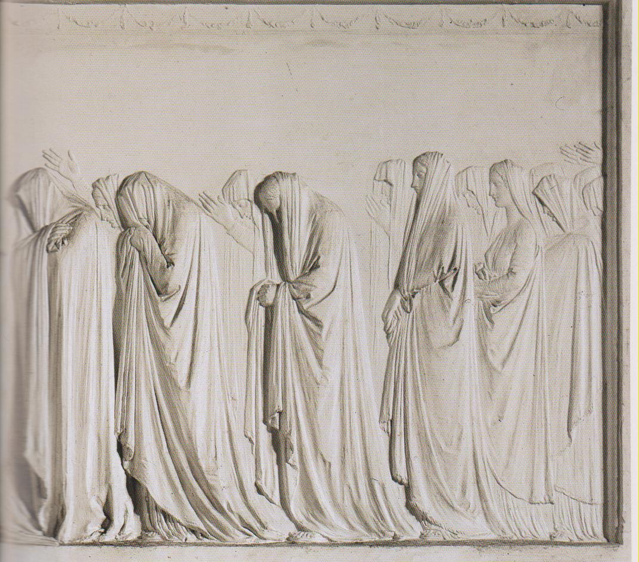
Notes:
Le Troiane presentano il peplo a Pallade

Slide 50
Notes:
Amore e Psiche che si abbracciano, 1787-1793, marmo, cm 155 X 168, Parigi, Musé e du Louve

Slide 51
Notes:
Amore e Psiche che si abbracciano, Bozzetto in terracotta, Venezia, Museo Correr

Slide 52
Notes:
Amore e Pische sche si abbracciano, Bozzetto in terracotta, Possagno Gipsoteca

Slide 53
Notes:
Amore e Psiche che si abbracciano, 1787-1793, marmo, cm 155 X 168, particolare, Parigi, Musé e du Louve

Slide 54
Notes:
Adone e Venere, 1789-1794, marmo, h. cm 185, Ginevra, Musée d’Art et Histoire

Slide 55
Notes:
Adone e Venere, 1789-1794, marmo, h. cm 185, particolare, Ginevra, Musée d’Art et Histoire

Slide 56
Notes:
Adone e Venere, 1789-1794, marmo, h. cm 185, Ginevra, Musée d’Art et Histoire

Slide 57
Notes:
Amore e Psiche stanti, 1800-1803, marmo, h. cm 150, Pietroburgo, Ermitage

Slide 58
Notes:
Amore e Psiche stanti, 1800-1803, marmo, h. cm 150, particolare, Pietroburgo, Ermitage

Slide 59
Notes:
Amore e Psiche stanti, 1800-1803, marmo, h. cm 150, particolare, Pietroburgo, Ermitage

Slide 60
Notes:
Maddalena penitente, 1793-1796 (?), marmo, h. cm 90, Genova, Museo di Sant'Agostino

Slide 61
Notes:
Maddalena penitente, 1793-1796 (?), marmo, h. cm 90, Genova, Museo di Sant'Agostino

Slide 62
Notes:
Maddalena penitente, 1793-1796 (?), marmo, h. cm 90, Genova, particolare, Museo di Sant'Agostino

Slide 63
Notes:
Maddalena penitente, Bozzetto in creta, Venezia, Museo Correr

Slide 64
Notes:
Maddalena penitente, Bozzetto in terracotta, Bassano del Grappa, Museo Civico

Slide 65
Notes:
Ercole e Lica, 1795-1815, marmo, h. cm 335, Roma, Museo Nazionale d’Arte moderna

Slide 66
Notes:
Studio per il gruppo di Ercole e Lica, Bassano del Grappa, Museo Civico

Slide 67
Notes:
Ercole e Lica, incisione di Giovanni Folo, Bassano del Grappa. Museo Civico

Slide 68
Notes:
Ercole e Lica, incisione di Pietro Fontana, Bassano del Grappa, Museo Civico

Slide 69
Notes:
Ercole e Lica, 1795-1815, marmo, h. cm 335, particolare, Roma, Museo Nazionale d’Arte moderna

Slide 70
Notes:
Ercole e Lica, 1795-1815, marmo, h. cm 335, particolare, Roma, Museo Nazionale d’Arte moderna

Slide 72
Notes:
Creugante e Damosseno, 1795-1806, marmo, h. rispettivamente cm 225 e 215, Creugante, Roma, Musei Vaticani

Slide 73
Notes:
Creugante e Damosseno, 1795-1806, marmo, h. rispettivamente cm 225 e 215, Damosseno, Roma, Musei Vaticani

Slide 74
Notes:
Creugante, incisione di Angelo Bertini, bassano del Grappa, Museo Civico

Slide 75
Notes:
Damosseno, incisione di Pietro Fontana, Bassano del Grappa, Museo Civico

Slide 76
Notes:
Ebe, 1795-1799, marmo, h. cm 157, Berlino, Nationalgalerie

Slide 77
Notes:
Ebe, 1795-1799, marmo, h. cm 157, particolare, Berlino, Nationalgalerie

Slide 78
Notes:
Dar da mangiare agli affamati, Insegnare agli affamati. Insegnare agli ignoranti, 1795-1796, gesso, cm120 X 124 e 120 X 124,
Particolare, Possagno Gipsoteca

Slide 79
Notes:
Dar da mangiare agli affamati, Insegnare agli affamati. Insegnare agli ignoranti, 1795-1796, gesso, cm120 X 124 e 120 X 124,
Particolare, Possagno Gipsoteca

Slide 80
Notes:
Dar da mangiare agli affamati, Insegnare agli affamati. Insegnare agli ignoranti, 1795-1796, gesso, cm120 X 124 e 120 X 124,
Possagno Gipsoteca

Slide 81
Notes:
Dar da mangiare agli affamati, Insegnare agli affamati. Insegnare agli ignoranti, 1795-1796, gesso, cm120 X 124 e 120 X 124,
Possagno Gipsoteca

Slide 82
Notes:
Dar da mangiare agli affamati, Insegnare agli affamati. Insegnare agli ignoranti, 1795-1796, gesso, cm120 X 124 e 120 X 124,
Particolare, Possagno Gipsoteca

Slide 83
Notes:
Monumento funerario di Francesco Pesaro, 799, legno e cera, cm 34 X 51 X 23, Venezia, Museo Correr

Slide 84
Notes:
Compianto di Cristo, 1800, gesso, cm 92 X 73, Possagno, Gipsoteca

Slide 85
Notes:
Studio per i Compianto di Cristo, Bassano del Grappa, Museo Civico

Slide 86
Notes:
Copmpianto di Cristo, Possagno, Tempio

Slide 87
Notes:
Perseo trionfante, 1797-1801, marmo, h. 235, Roma, Musei Vaticani

Slide 88
Notes:
Incisione dell’Apollo del Belvedere con appunti autografi di Antonio Canova, Bassano del Grappa. Museo Civico

Slide 89
Notes:
Perseo trionfante, 1797-1801, marmo, h. 235, particolare, Roma, Musei Vaticani

Slide 90
Notes:
Monumenro funerario di Maria Cristina d’Austria, 1708-1805, marmo, h. 574, Vienna, Augustiner kirche

Slide 91
Notes:
Monumenro funerario di Maria Cristina d’Austria, 1708-1805, marmo, h. 574, particolare, Vienna, Augustiner kirche

Slide 92
Notes:
Monumenro funerario di Maria Cristina d’Austria, 1708-1805, marmo, h. 574, particolare, Vienna, Augustiner kirche

Slide 93
Notes:
Modellino in terracotta per il Monumento funerario di Tiaziano, Possagno, Gipsoteca

Slide 94
Notes:
Modellino in terracotta per il Monumento funerario di Tiziano, Possagno, Gipsoteca

Slide 95
Notes:
Venere Italica, 1804-1811, marmo, h. cm. 172, Firenze. Galleria Palatina

Slide 96
Notes:
Venere Italica, 1804-1811, marmo, h. cm. 172, particolare, Firenze. Galleria Palatina

Slide 97
Notes:
Venere Italica, 1804-1811, marmo, h. cm. 172, particolare, Firenze. Galleria Palatina

Slide 98
Notes:
Studio della Venere dei Medici, Bassano del Grappa, Museo Civico

Slide 99
Notes:
Studio per la Venere Italica, Bassano del Grappa, Museo Civico

Slide 100
Notes:
Stele funeraria di Giovanni Volpato, 1804-1807, marmo, cm 185 X 122, Roma, Basilica dei SS. Apostoi

Slide 101
Notes:
Disegno con due studi di figure femminili ignude, Particolare, Bassano del Grappa, Museo Civico

Slide 102
Notes:
Disegno con due studi di figure femminili ignude, Particolare, Bassano del Grappa, Museo Civico

Slide 103
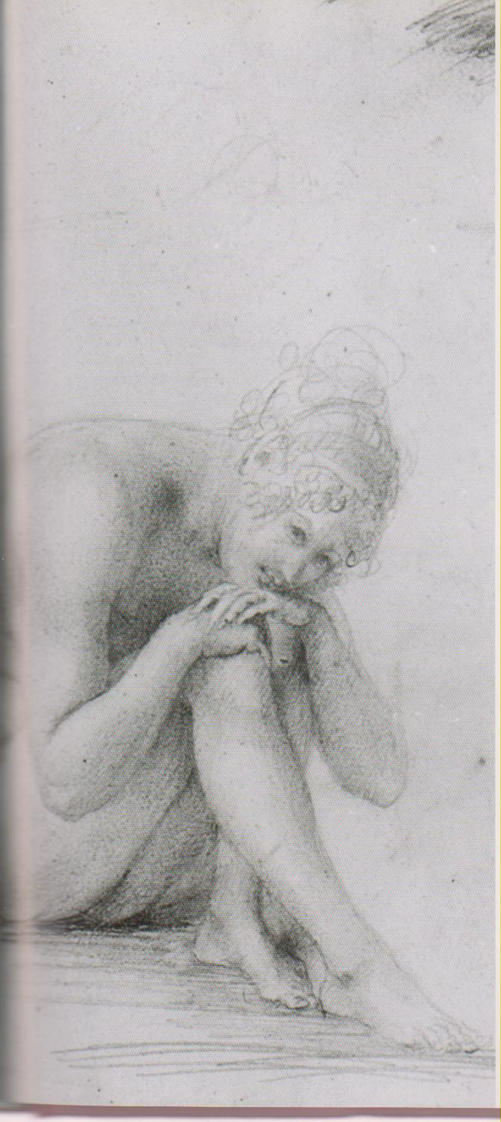
Notes:
Disegno con due studi di figure femminili ignude, Bassano del Grappa, Museo Civico

Slide 104
Notes:
Figura femmnile assisa, con ampio mantello, in atto di piangere, con il capo reclinato, Bassano del Grappa, Museo Civico

Slide 105
Notes:
Figura femmnile assisa, con ampio mantello, in atto di piangere, con il capo reclinato sulla mano destra, Bassano del Grappa, Museo Civico

Slide 106
Notes:
Figura femminile assisa, con le gambe accavallate e il capo reclinato sulla mano sinistra, Bassano del Grappa, Museo Civico

Slide 107
Notes:
Figura femmnile assisa, con ampio mantello, in atto di piangere, con il capo reclinato sulle mani, cippo con busto, Bassano del Grappa, Museo Civico

Slide 108
Notes:
Napoleone Bonaparte come Marte pacificatore, 1803-1806, marmo, h, 340, Londra, Apley House

Slide 109
Notes:
Napoleone Bonaparte come Marte pacificatore, Milano, Accademia di Brera

Slide 110
Notes:
Napoleone Bonaparte come Marte pacificatore, 1803-1806, marmo, h, 340, particolare, Londra, Apley House

Slide 111
Notes:
Ritratto di Pio VII, 1804-1807, marmo, cm 59 X 50 X 35, Roma, Protomoteca Capitolina

Slide 112
Notes:
Ritratto di Pio VII, 1804-1807, marmo, cm 59 X 50 X 35, particolare, Roma, Protomoteca Capitolina

Slide 113
Notes:
Letizia Ramolino Bonaparte, 1804, terracotta, cm 28,5 X 12 X 21, Possagno, Gipsoteca

Slide 114
Notes:
La principessa leopoldina Liechtenstein, bozzetto in terracotta, Possagno, Gipsoteca

Slide 115
Notes:
La Concordia con le Grazie, bozzetto in terracotta, Possagno, Gipsoteca

Slide 116
. Roma, Galleria Borg
Notes:
Paolina Borghese Bonaparte come Venere vincitrice, 1804-1808, marmo, cm 200, Roma, Galleria Borghese

Slide 117
Notes:
Paolina Borghese Bonaparte come Venere vincitrice, 1804-1808, marmo, cm 200, particolare, Roma, Galleria Borghese

Slide 118
Notes:
Paolina Borghese Bonaparte come Venere vincitrice, 1804-1808, marmo, cm 200, particolare, Roma, Galleria Borghese

Slide 119
Notes:
Paolina Borghese Bonaparte come Venere vincitrice, 1804-1808, marmo, cm 200, Roma, Galleria Borghese

Slide 120
Notes:
Paolina Borghese Bonaparte come Venere vincitrice, 1804-1808, marmo, cm 200, particolare, Roma, Galleria Borghese

Slide 121
Notes:
Paolina Borghese Bonaparte come Venere vincitrice, 1804-1808, marmo, cm 200,particolare, Roma, Galleria Borghese

Slide 122
Notes:
Paolina Borghese Bonaparte come Venere vincitrice, 1804-1808, marmo, cm 200, particolare, Roma, Galleria Borghese

Slide 123
Notes:
Paolina Borghese Bonaparte come Venere vincitrice, 1804-1808, marmo, cm 200, Roma, particolare, Galleria Borghese

Slide 124
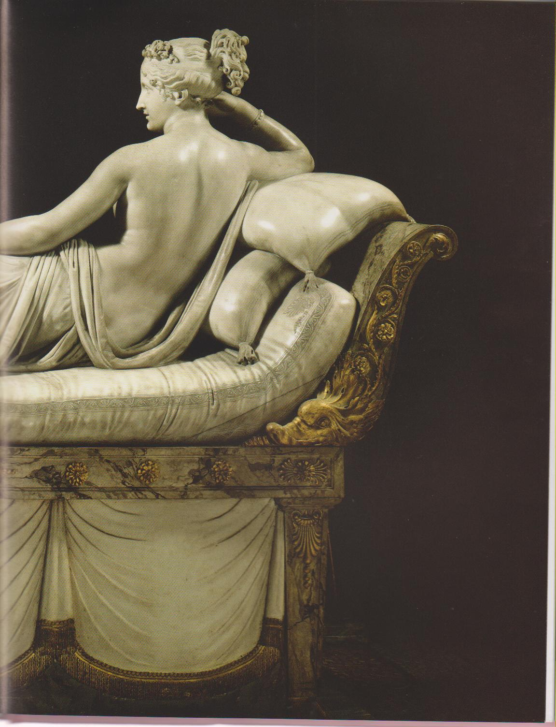
Notes:
Paolina Borghese Bonaparte come Venere vincitrice, 1804-1808, marmo, cm 200, Roma, Galleria Borghese

Slide 125
Notes:
Monumento funerario di Vittorio Alfieri, 1806-1810, marmo, cm 480 X 360, Firenze, Basilica di Santa Croce

Slide 126
Notes:
Stele alta più di tre metri con figura di donna piangente presso il busto dell’Alfieri, rifiutata dalla commitente del monumento funerario per Santa Croce.

Slide 127
Notes:
Monumento funerario di Vittorio Alfieri, 1806-1810, marmo, cm 480 X 360, particolare, Firenze, Basilica di Santa Croce

Slide 128
Notes:
Compianto sulla Contessa di Haro, 1806-1808, marmo, cm 180 X 220, Possagno, Gipsoteca

Slide 129
Notes:
Studio per il Compianto della Contessa di Haro, tecnica mista su tela, Bassano del Grappa, Museo Civico

Slide 130
Notes:
Compianto sulla Contessa di Haro, 1806-1808, marmo, cm 180 X 220, particolare, Possagno, Gipsoteca

Slide 131
Notes:
Danzatrice con cembali, 1809-1814, marmo, h. 187, Berlino, Staatliche Museem

Slide 132
Notes:
Danzatrice con cembali, tempera, Possagno, Gipsoteca

Slide 133
Notes:
Danzatrice con cembali, incisione di Angelo Bertini, Bassano del Grappa, Museo Civico

Slide 134
Notes:
Le Grazie, 1812-1816, marmo, h. 182, Pietroburgo, Ermitage

Slide 135
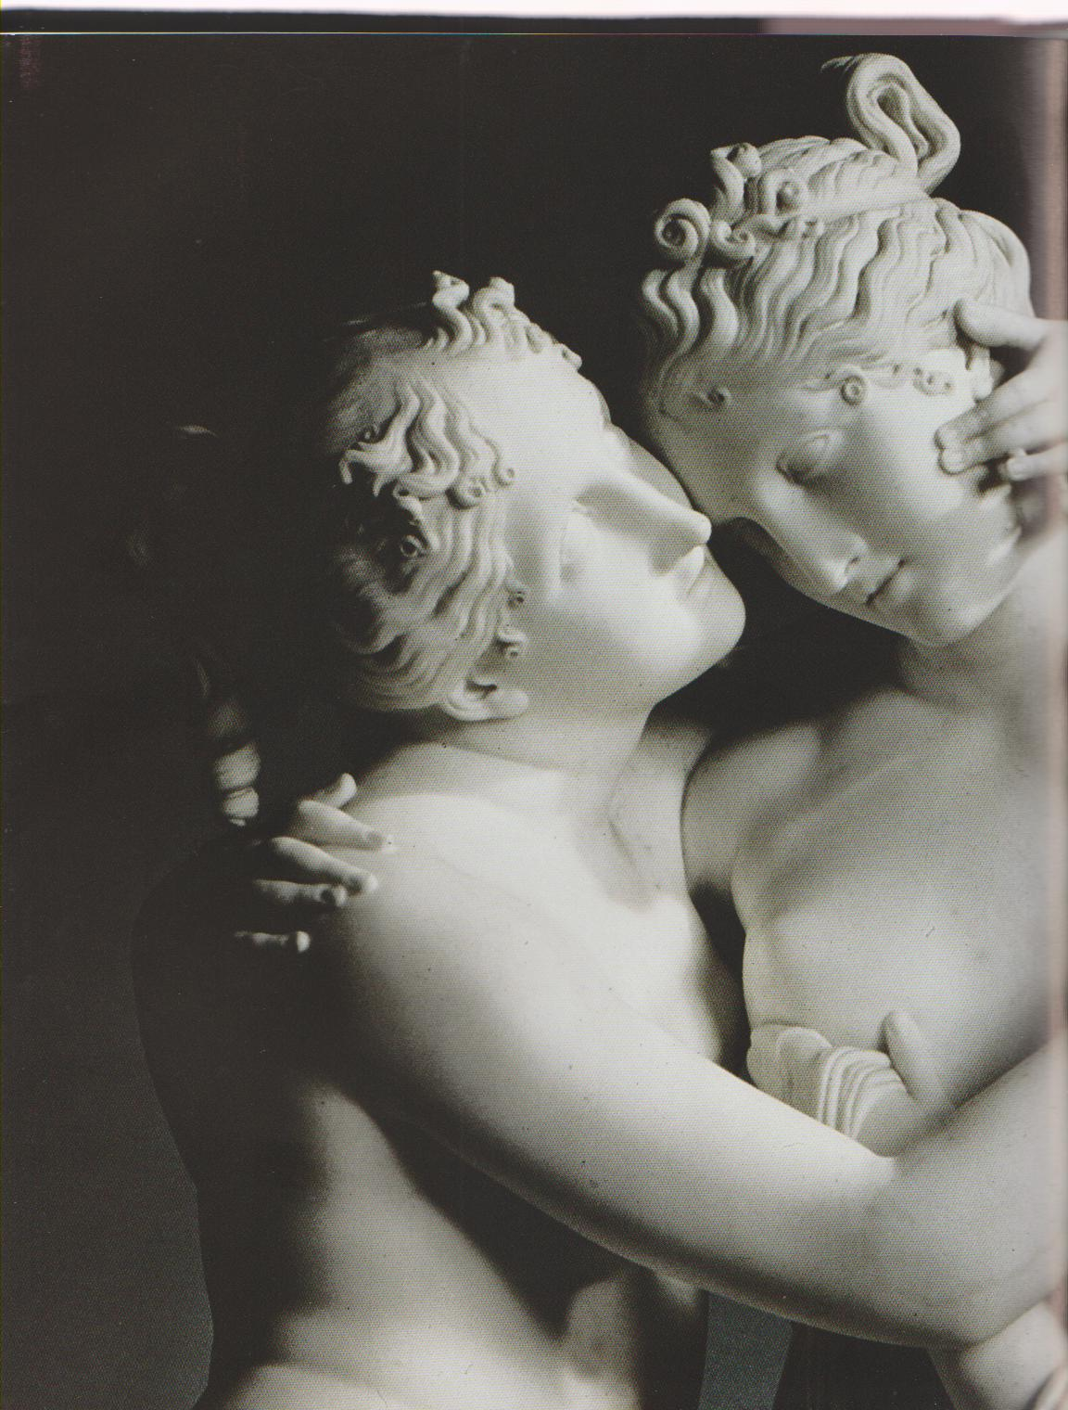
Notes:
Le Grazie, 1812-1816, marmo, h. 182, particolare, Pietroburgo, Ermitage

Slide 136
Notes:
Le Grazie, 1812-1816, marmo, h. 182, particolare, Pietroburgo, Ermitage

Slide 137
Notes:
Le Grazie, 1812-1816, marmo, h. 182, Pietroburgo, Ermitage

Slide 138
Notes:
Due studi per le Grazie, Bassano del Grappa, Museo Civico

Slide 139
Notes:
Le Grazie, 1812-1816, marmo, h. 182, particolare, Pietroburgo, Ermitage

Slide 141
Notes:
Le Grazie, bozzetto in terracotta, Lione, Musée des Beauz Arts

Slide 142
Notes:
Le Grazie, bozzetto in terracotta, Bassano del Grappa, Museo Civico

Slide 144
Notes:
Testa di Callipe, 1812, marmo, h.cm 40, Firenze, Galleria dell’Arte Moderna

Slide 145
Notes:
Cenotafio degli ultimi Stuart, 1817-1819, marmo, cm 560 X 280 X 140, Roma, basilica di S. Pietro

Slide 146
Notes:
Studio per il cenotafio degli ultimi Stuart, Bassano del Grappa, Museo Civico

Slide 147
Notes:
Cenotafio degli ultimi Stuart, modellino in gesso, Possagno, Gipsoteca

Slide 148
Notes:
Madonna, 181 -(?), terracotta, cm 48 X 15 X 18, Possagno, Gipsoteca

Slide 149
Notes:
Endimione dormiente, 1819-1822, marmo, cm 93 X 185, Chatsworth, Collezioni del duca di Devonshire

Slide 150
Notes:
Endimione dormiente, 1819-1822, marmo, cm 93 X 185, particolare, Chatsworth, Collezioni del duca di Devonshire

Slide 151
Notes:
Endimione dormiente, 1819-1822, marmo, cm 93 X 185, particolare, Chatsworth, Collezioni del duca di Devonshire

Slide 152
Notes:
Ninfa dormiente, bozzetto in terracotta, Possagno, Gipsoteca

Slide 153
Notes:
Maddalena giacente, gesso, Possagno, Gipsoteca

Slide 154
Notes:
L’Annunziazione, 1820-1823, gesso, cm 103 X 116, Possagno, Tempio

Slide 155
Notes:
L’Annunziazione, 1820-1823, gesso, cm 103 X 116, particolare, Possagno, Tempio

Slide 156
Notes:
L’Annunziazione, 1820-1823, gesso, cm 103 X 116, particolare, Possagno, Tempio

Slide 157
Apollo che si incorona, 1781-1782, marmo, Los Angeles, The Paul Getty Museum

Slide 158
Le Grazie, 1812-1816, marmo, San Pietroburgo, Ermitage

Slide 159
Teseo, vincitore del Minotauro, 1781-1783, gesso, Possagno, Gypsoteca e Museo Antonio Canova

Slide 160
Amore e Psiche stanti, 1803, Marmo, San Pietroburgo, Ermitage

Slide 161
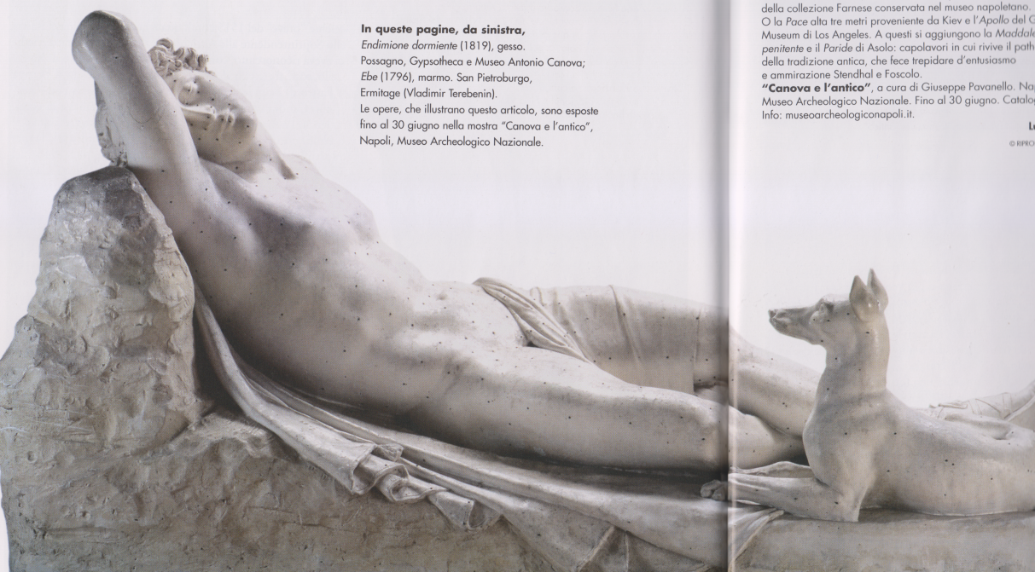
Endimione dormiente, 1819, gesso, Possagno, Gysoteca e Museo Antonio C

Slide 162
Ebe, 1796, marmo, San Pietroburgo, Ermitage

